Slide 1

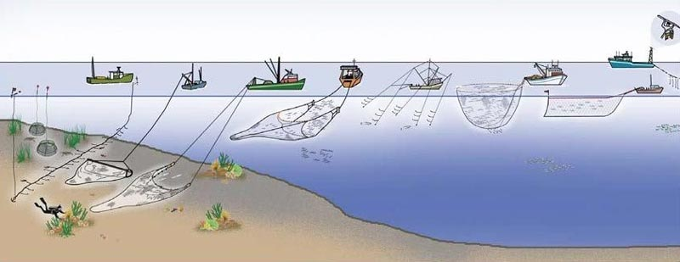

XXIV Jornadas técnicas de difusión del Sector Pesquero
PUERTO DE CELEIRO, 29 y 30 de noviembre de 2019
Ponencia sobre:
“La crisis vocacional en el sector pesquero: plan estratégico social, acuerdo marco. Actuaciones para recuperar vocaciones, medidas de empleo, mano de obra extranjera.”
Juan Manuel Trujillo Castillo
Secretario Sección Pesca sector Mar FSC-CCOO
Federación Europea de Trabajadores del Transporte (ETF)
Email jtrujillo@fsc.ccoo.es
Notes:
Deseo empezar agradeciendo al presidente al Presidente de FREMSS Juan Carlos Corras la invitación.
Felicitar por la ampliación de las VI Congreso FREMSS por tener presente en las jornadas la dimensión social. Reconociendo a los tripulantes la importancia de su trabajo situándolos en el centro del debate, de la gestión y de las soluciones de los muchos problemas.

Slide 2



Sobre nosotros ITF, ETF y FSC-CCOO
CCOO es el primer sindicato de España
Actúa independiente de los poderes económicos, del Estado y de los partidos políticos.
Es internacionalista solidaridario
Federación Europea de Trabajadores del Transporte (ETF)
Es la rama europea del tronco del árbol de la ITF
Representa a más de 3,5 millones de trabajadores del transporte
Más de 230 sindicatos del transporte
41 países europeos, en los siguientes sectores: ferrocarriles, el transporte por carretera y de logística, transporte marítimo, la navegación interior, la aviación civil, puertos y muelles, el turismo y la pesca.
700 sindicatos
5,5 millones de trabajadores del transporte
150 países, son miembros de la Federación Internacional de Trabajadores del Transporte (ITF).
5 Continentes: ITF África, ITF América, ITF mundo árabe ITF Asia Pacífico
Notes:
Nuestra estructura solidaria e internacional estamos afiliados a ETF e ITF

Slide 3
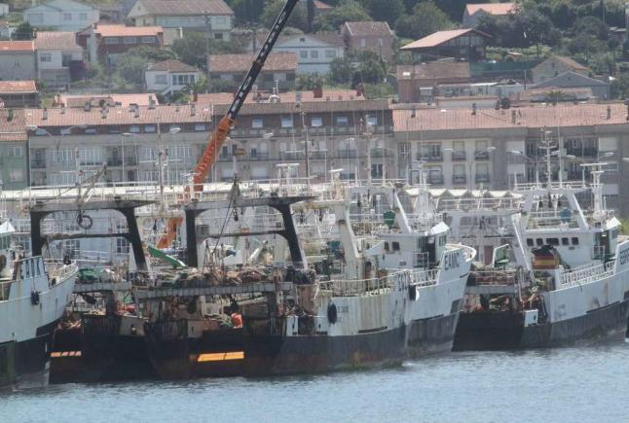
Trabajamos para mejorar la vida de los pescadores
38 millones de hombres y mujeres que trabajan en el sector pesquero de todo el mundo. Trabajamos para que vean como el Convenio 188 de la OIT sobre la pesca mejorará las buenas practicas extendiéndolas. Tendrán cobertura de las normativas internacionales para regular un trabajo muy peligroso y la mayoría de las veces es una profesión no regulada.
Es un referente mundial para la sociedad y los consumidores de garantía de la salvaguarda de la seguridad alimentaria al comprometerse con las indicaciones de la Organización de las Naciones Unidas para la Alimentación y la Agricultura (FAO), que regula la gestión del sector.
Las condiciones de trabajo y de vida que rige la norma son la base máxima de los acuerdos internacionales que implementa la labor de la OIT en el marco del Convenio Pesquero 188 de 2007. Ayudando a erradicar las practicas del trabajo forzado de otras flotas.
La norma colabora con la Organización Marítima Internacional (OMI) para garantizar la seguridad de la gente de mar de la Organización de las Naciones Unidas que regula con el convenio STCW-F la gestión de la industria pesquera.
Notes:
Impulsar “las condiciones sociales de los y las pescadoras a bordo en todo el mundo” Trabajo decente en el sector pesquero.

Slide 4
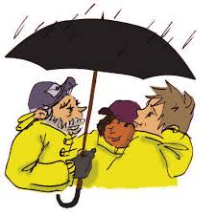
El Convenio 188/2007 de la OIT sobre el sector pesquero
Remuneración de los pescadores
Horas de descanso y dotación
Lista de tripulantes
Enfermedad, lesión y muerte
Repatriación
Contratación
Atención médica
Seguridad y salud en el trabajo y prevención de accidentes laborales
Seguridad social
Alimentos y agua
Alojamiento
Responsabilidades del propietario de un buque pesquero.
Control de la aplicación
Directrices sobre el control por el Estado del puerto
Recomendaciones sobre el control por el Estado del puerto
El16 del XI de 2016 Lituania fue el 10º país que lo ratificó.
Notes:
El Convenio instaura un mecanismo para garantizar el cumplimento de sus disposiciones y el control de su aplicación por parte de los Estados miembros que lo han ratificado. Las Pautas, para el Estado del pabellón y para el Estado del puerto que llevan a cabo inspecciones en el marco del Convenio, las cuales fueron aprobadas durante reuniones tripartitas de expertos en las cuales fui miembro en la delegaciones de los trabajadores en el año 2010 y 2015.
En 2007 fue adoptado en junio de 2007, en la Conferencia Internacional del Trabajo se votó abrumadoramente a favor de la adopción del Convenio sobre el trabajo en la pesca, 2007 (núm. 188), y de la Recomendación sobre el trabajo en la pesca, 2007 (núm. 199), que lo complementa. Al haberse producido las diez ratificaciones necesarias, el Convenio entrará en vigor en noviembre de 2017.
La ratificación de Lituania es la décima requerida para que el Convenio entre en vigor, doce meses a partir de hoy. Lituania es el tercer país de la UE en ratificar el Convenio, después de Estonia y Francia. Hasta la fecha, el Convenio núm. 188 también ha sido ratificado por Angola, Argentina, Bosnia y Herzegovina, Congo, Marruecos, Noruega y Sudáfrica.

Slide 5
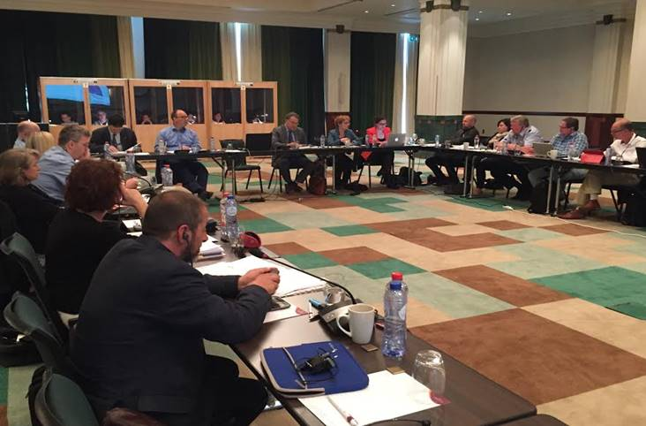
Contribución al Dialogo Social de los Sindicatos y la Industria Pesquera en la U.E.
Fines: La promoción del trabajo decente en la pesca, la seguridad en el mar, formación, certificación, política exterior, dimensión social PPC.
Trabajos realizados y en ejecución
Cláusula social que se incluye en los acuerdos de pesca sostenible (SFPAs) con terceros países que garantizan protección social y condiciones de trabajo decentes.
El Comité de Dialogo Social de la Pesca (Europeache y ETF) al amparo del articulo 155 del TF de la Unión Europea en 2012 acordó el texto de transposición del C188 OIT a directiva comunitaria DIRECTIVA (UE) 2017/159 DEL CONSEJO. Debe ser traspuesta en los estados miembros este mes
Limitaciones de Arqueo Bruto “ El Gt´s social”
El C188 OIT es relevante en lo que respecta a la seguridad en el mar, condiciones de trabajo, formación, certificación, política exterior, dimensión social PPC.
Promoción ratificación STCW-F + Torremolinos
Trabajamos para llegar a un acuerdo Interlocutores Sociales al amparo del Art 155 T.F U.E. para impulsar una directiva europea
Notes:
CLAUSULA SOCIAL que se refiere a las normas laborales y de protección social y tiene por objeto garantizar condiciones decentes de trabajo de los pescadores no comunitarios que trabajan a bordo de buques que operan en el marco de los Acuerdos Sostenibles de pesca con 3ºs países.

Slide 6
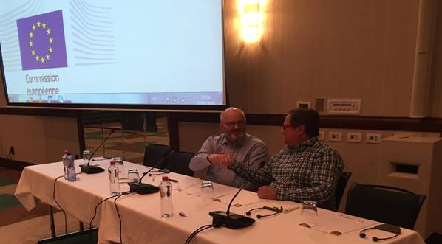
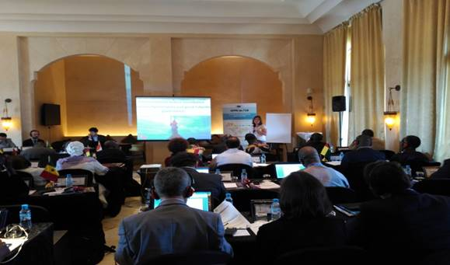
Comité de Dialogo Social de la Pesca U.E.
Proyecto Pilares del Mar II
Pilar 1: Las directrices para los propietarios de los buques en el reclutamiento decente de pescadores migrantes. Condiciones previas para la contratación internacional;
mapeo de los convenios internacionales, la legislación de la UE y otras fuentes no vinculantes relativos a los servicios privados de empleo y contratación;
modelos de contratos (entre un pescador y una agencia de empleo privada, entre el propietario de un buque de pesca y una agencia de empleo privada, y el acuerdo de trabajo del pescador).
Pilar 2: Elaboración de una guía sobre los reconocimientos médicos de los pescadores - aptitud medica/certificados. Los pescadores no tienen indicaciones de pautas OIT/OMI como los Marinos Mercantes.
Pilar 3: Desde el lanzamiento de la aplicación 'Habla de la pesca', los interlocutores sociales observamos que algunas mejoras harán que sea más útil. Por tanto, el objetivo de esta actualización es agregar funcionalidad de traducción y reconocimiento de ordenes
Pilar 4: Campaña de visitas de los agentes sociales en los estados miembros para ratificación del C188.
:
Notes:
Los agentes sociales tiene la intención de desarrollar a través de este pautas de actuación que tienen como objetivo dar orientación a las personas autorizadas por las autoridades competentes para llevar a cabo exámenes médicos y para expedir certificados médicos. Las directrices estructura se basa en el conjunto de la OIT / OMI directrices de examen médico, pero con las normas de salud y los criterios de aptitud ajustados a las especificidades de los pescadores trabajo.

Slide 7
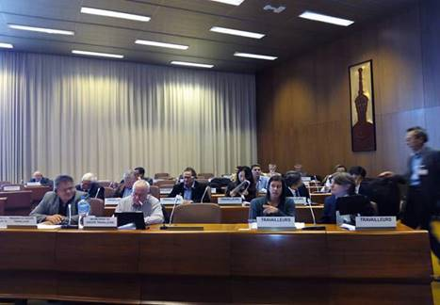
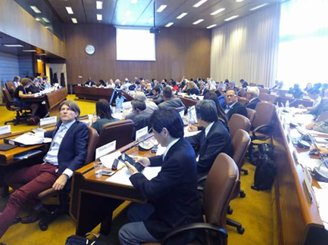
Consejos Consultivos de Pesca de la U.E.
Participando en todos los consejos consultivos. Se estableció también uno sobre los mercados, que tiene una importancia estratégica para nuestro trabajo.
Impulsar dos documentos sobre derecho laborales que se adoptó el en LDAC.
Trabajamos conjuntamente desde la dimensión europea luchando contra la pesca IUU y los abusos laborales identificados en terceros países y en algunos Estados miembros de la UE sobre los problemas de trabajo ilegal en Irlanda, Tailandia, Taiwán
Implementación mundial de los Convenios internacionales relativos al trabajo en el sector pesquero. Mejoran la coordinación entre FAO, OMI y OIT.
Los temas sociales y laborales deben ser liderados por la OIT

Slide 8


FALTA DE PROTECCIÓN LEGISLATIVA Y SEGURIDAD PRINCIPAL EN LA LEGISLACIÓN U.E.
Análisis de la aplicación de reglamentos y códigos internacionales a los buques pesqueros:
Número de accidentes a bordo de buques pesqueros
¿Diferencia inaceptable entre la seguridad de la vida en los buques SOLAS y NO-SOLAS? (Presentación de la OMI de Chile y Nueva Zelanda MSC 99/7/1)
El Acuerdo de Ciudad del Cabo y STCW-F no abordan completamente el requisito adicional de seguridad de operación polar adicional necesario
Perspectiva
Numéro estimado de pescadores
38.000.000 (38 million)
Numero estimado de marinos
1.647.500 (1,65 million)
24 de cada 25 personas empleadas en una profesión marítima son pescadores
Notes:
La pesca en el mar sigue siendo una de las actividades profesionales más peligroso en el mundo. Sin embargo, durante muchos años la atención de los legisladores y políticos se ha centrado en el aspecto ambiental del sector. El nivel de ratificación de los convenios internacionales dedicados a las condiciones de trabajo en la pesca es terriblemente baja. La falta de coordinación entre las diferentes unidades de las administraciones nacionales y los organismos internacionales de pesca parece ser una de las razones clave detrás de la situación actual.

Slide 9
Legislación global
 | La gente de mar | Ratificaciones* | Pescadores | Ratificaciones *
Convenciónes | SOLAS | 167 | Convenio de Torremolinos para la seguridad de los buques pesqueros. | 17
 | 51 enmiendas vigentes. |  | Acuerdo de Ciudad del Cabo | 11
51 enmiendas vigentes. | STCW | 167 | STCW-F | 26
Convenios Colectivos | MLC | 88 | Convenio 188 OIT | 12
Guías de examen médico | sí |  | no
Texto verde = en vigor Texto rojo = no vigente ?? * Número de ratificaciones publicadas en los sitios web de la OMI y la OIT el 18 de septiembre de 2018

Slide 10
Países que han ratificado el protocolo de Torremolinos
Bulgaria
Croacia
Cuba
Dinamarca
Francia
Alemania
Islandia
Irlanda
Italia
Kiribati
Liberia
Lituania
Países Bajos
Noruega
San Cristóbal y Nieves
España
Suecia

Slide 11
Países que ratificaron el Acuerdo de Ciudad del Cabo, 2012.
Bélgica
Congo
Dinamarca
Francia
Alemania
Islandia
Países Bajos
Noruega
San Cristóbal y Nieves
Sudáfrica
España
11 países ratificaron el Acuerdo de Ciudad del Cabo.
Países que ratificaron STCW-F
Bélgica
Canadá
Congo
Dinamarca
Islandia
Kiribati
Letonia
Lituania
Mauritania
Marruecos
Namibia
Nauru
Nueva Zelanda
Noruega
Palau
Polonia
Portugal
Rumania
Federación Rusa
Santa Lucía
Sierra Leona
Sudáfrica
España
República Árabe Siria
Ucrania
isla Feroe
26 países ratificaron el STCW-F en comparación con 167 países que ratificaron el STCW.

Slide 12
Países que ratificaron el Convenio 188 de OIT sobre el trabajo en la pesca.
Angola
Argentina
Bosnia y Herzegovina
Congo
Estonia
Francia
Lituania
Marruecos
Namibia
Noruega
Senegal
Sudáfrica
La seguridad a bordo de los buques pesqueros es más que el Acuerdo de Ciudad del Cabo y STCW-F. Piensa en horas de trabajo y horas de descanso. 12 países ratificaron C.188 en comparación con 88 países que ratificaron el MLC.
En la UE la directiva DIRECTIVA (UE) 2017/159 DEL CONSEJO que traspone el C 188 OIT entra en vigor Noviembre 2019 para que los estados miembros la traspongan a sus legislaciones.
La Convención entrará en vigor para Namibia el 20 de septiembre de 2019.
La Convención entrará en vigor para Senegal el 21 de septiembre de 2019.

Slide 13
CONSEJO CONSULTIVO DE PESCA ESPAÑA
INFORME SOBRE EL RESULTADO DE LA ENCUESTA PARA ALUMNOS DE ESCUELAS
DE FORMACIÓN PROFESIONAL NÁUTICO PESQUERA ABRIL 2018
La encuesta fue repartida entre los alumnos de las escuelas náutico pesqueras españolas, de los dos cursos de los ciclos formativos medio y superior, tanto de la sección de máquinas como de la de puente.
Las escuelas que han participado en la encuesta son las siguientes:
Blas de Lezo (IES Náutico Pesquero de Pasaia)
Gijón) Instituto Politécnico de F.P Marítimo-Pesquero de Canarias (Lanzarote)
CIFP Marítimo Zaporito. San Fernando. (Cádiz)
Instituto Politécnico Marítimo Pesqueiro do Atlántico (Vigo)
Instituto Politécnico Marítimo Pesquero del Mediterráneo (Alicante)
Centro Integrado de Formación Profesional. CIFP
Escuela de Capacitación Náutico Pesquera de Cataluña. L’Ametlla de Mar (Tarragona)
CIFP Náutico pesquera Palma de Mallorca
El colectivo de los alumnos ha respondido de forma voluntaria y anónima a siete cuestiones específicas.
En total se han obtenido un número de 715 encuestas.

Slide 14
CONCLUSIONES:
Del conjunto de respuestas obtenidas se puede concluir lo siguiente:
La principal salida laboral buscada por los alumnos de las escuelas es el sector de la Marina Mercante y el Recreo.
Pocos alumnos tienen experiencia profesional previa en buques pesqueros.
Los alumnos consideran un problema importante el planteamiento actual de las prácticas laborales, radicando el fallo de mercado tanto la dotación de medios como la duración de las mismas. Asimismo, opinan que deberían estar remuneradas.
La peligrosidad, dureza y/o tiempo fuera de casa que conlleva la actividad pesquera es la principal causa de desmotivación profesional hacia este sector. Además, no creen que esté lo suficientemente bien remunerado para el esfuerzo que supone.
Se deberían mejorar las prácticas laborales y las condiciones de acceso al mercado de trabajo de los recién titulados, así como las condiciones laborales generales del sector de la pesca extractiva.

Slide 15
PROPUESTAS
Contribuir al diálogo social que permita avanzar en cuestiones sociales al mismo tiempo que apoyar la sostenibilidad económica del sector, se proponen las siguientes actuaciones que se derivan de las conclusiones de nuestro diagnóstico.
PRIMERA.- NEGOCIAR UN ACUERDO MARCO DE MÍNIMOS PARA EL SECTOR PESQUERO ENTRE LOS INTERLOCUTORES SOCIALES.
Este acuerdo debe basarse en el Convenio 188 de la OIT y de la Directiva Europea DIRECTIVA (UE) 2017/159. EL Acuerdo Marco establece una norma básica de obligaciones para los empleadores y la administración. Que incorporen a la legislación nacional una reglamentación laboral básica homogénea de la legislación española aplicable al sector pesquero. Concentren la legislación sobre Salud y Seguridad, Formación, Protección Social y las Condiciones de Trabajo
SEGUNDA.- DISEÑAR UN PLAN DENTRO DEL AMBITO DEL CONSEJO CONSULTIVO DE ESPAÑA EN EL COMITÉ DE DIALOGO SOCIAL PARA INCENTIVAR LA INSERCIÓN LABORAL DE GENERO Y JOVENES.
la negligencia en la promoción de condiciones de trabajo dignas en el sector de la pesca conduce al interés reducido de formar parte de la profesión por los ciudadanos de la UE.
Esto a su vez contribuyó al aumento del empleo en la flota UE de los pescadores migrantes de la UE (de países no pertenecientes al EEE), que a menudo terminan trabajando incluso dentro de la UE en condiciones precarias o incluso son víctimas de trabajo forzado (caso Irlanda).
Debido a las características específicas del sector pesquero (de trabajo en alta mar durante largos períodos de tiempo), a menudo es supervisada por los organismos reguladores y de aplicación, por lo que los pescadores migrantes especialmente vulnerables.
TERCERA.- Cambiar la formación profesional reglada y ocupacional a un sistema dual retibuido. Comenzando simultáneamente desde el principio la enseñanza practica embarcando con las clases en los institutos náuticos pesqueros.
Notes:
La pesca en el mar sigue siendo una de las actividades profesionales más peligroso en el mundo. Sin embargo, durante muchos años la atención de los legisladores y políticos se ha centrado en el aspecto ambiental del sector. El nivel de ratificación de los convenios internacionales dedicados a las condiciones de trabajo en la pesca es terriblemente baja. La falta de coordinación entre las diferentes unidades de las administraciones nacionales y los organismos internacionales de pesca parece ser una de las razones clave detrás de la situación actual.

Slide 16
REGISTRO DE JORNADA
Tribunal de Justicia de la Unión Europea (TJUE) “no es posible determinar (...) el número de horas de trabajo” publicada 14 de Mayo 2019
sentencia que los Estados de la UE, no solo España, deben regularlo para asegurar que los empresarios respeten.
El sector de la pesca, sin perjuicio de determinadas peculiaridades específicas, dado la especialidad de su trabajo, necesitan una ordenación más flexible de la jornada de trabajo y de los descansos que la preveé con carácter general para el resto de los sectores la (Directiva 1999/63/CE, R.D 1561/1995, de 21 de septiembre y RD 285/2002, de 22 de marzo).
Los trabajadores que presten servicios a bordo de los buques y embarcaciones se regirán por lo establecido en el RD 285/2002, de 22 de marzo, salvo el capitán o persona que ejerza el mando de la nave.
Tiempo de trabajo en la mar. Los trabajadores no podrán realizar una jornada total diaria superior 12 horas (incluidas las horas extraordinarias), tanto si el buque se halla en puerto como en la mar, salvo en los siguientes supuestos:
1.En los casos de fuerza mayor en que sea necesario para garantizar la seguridad inmediata del buque o de las personas o la carga a bordo.
2. Para socorrer a otros buques o personas que corran peligro en alta mar.
3. Cuando se trate de proveer al buque de víveres, combustible o material lubricante en casos de apremiante necesidad, de la descarga urgente por deterioro de la mercancía transportada o de la atención debida por maniobras de entrada y salida a puerto, atraque, desatraque y fondeo.
Las horas de exceso que se realicen sobre la jornada ordinaria pactada conforme Convenios Colectivos o contratos de trabajo (Art. 34 ,ET) se compensarán o abonarán según los citados Convenios o contratos (art. 35, ET). Ver sentencia nº TS, Sala de lo Social, de 06/10/2005, Rec. 3907/2004

Slide 17
REGISTRO DE JORNADA
Descanso entre jornadas. Se considerará tiempo de descanso en la mar aquel en que el trabajador esté libre de todo servicio. En las embarcaciones dedicadas a la pesca, el descanso entre jornadas se adecuará a las siguientes normas:
1. Entre el final de una jornada y el comienzo de la siguiente los trabajadores tendrán derecho a un descanso mínimo de 6 horas.
En los Convenios Colectivos (respetando lo establecido en el párrafo anterior) se podrá acordar la distribución de las horas de descanso en un máximo de dos períodos, siempre y cuando el intervalo entre dos períodos consecutivos de descanso no excederá de 14 horas.
Descanso semanal El descanso semanal será de día y medio computado teniendo en cuenta las siguientes normas:
1. El descanso será obligatorio para la totalidad del personal (incluido el capitán o quien ejerza el mando de la nave no sometido al régimen de jornada).
2. Si al finalizar cada periodo de embarque no se hubieran disfrutado la totalidad de los días de descanso que correspondan, se acumularán para ser disfrutados cuando el buque tenga que efectuar una permanencia prolongada, en función de lo acordado en Convenio Colectivo.
3. Los interesados podrán optar por la compensación en metálico, como horas extraordinarias, de hasta un máximo de la mitad de los restantes días de descanso no disfrutados.

Slide 18


Trabajamos juntos para conseguir lo siguiente:
Ratificación del Gobierno Español del Convenio 188 OIT
Promover el Convenio Internacional de la OMI sobre Normas de la Formación, Titulación y Guardia para el Personal de los Buques Pesqueros 1995 (STCW-F 1995)
Promover el Convenio Internacional de Torremolinos para la Seguridad de los Buques Pesqueros de la OMI, 1977.
Muchas Gracias por su atención.
www.fsc.ccoo.es/mar
www2.fsc.ccoo.es/webfscmar/
Email jtrujillo@fsc.ccoo.es

